Slide 1
STOP!
乱
横
断
危険な

Slide 2
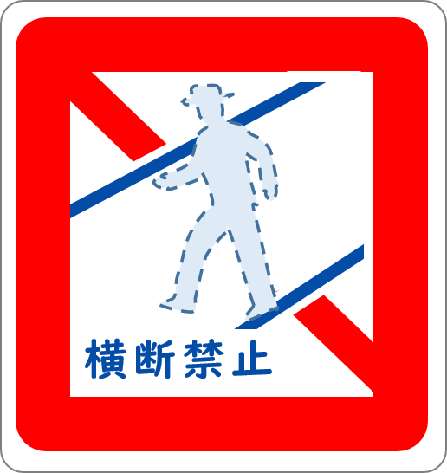
横断歩道を渡りましょう
横断歩道を渡りましょう

Slide 3
飛び出し
横断歩道外の横断
車の直前・直後の横断
2021年神奈川県内の歩行中の死亡事故では、歩行者の約５割が
横断歩道外横断や信号無視など、危険な横断をしていました。
資料提供：神奈川県警察

Slide 4
交通ルールを守って
交通事故をなくしましょう
神奈川県交通安全対策協議会
協力：神奈川県・神奈川県警察
制作：日本損害保険協会神奈川損保会

